Slide 1
立山地域令和２年度訪日外国人旅行者受入環境整備緊急対策事業（実証事業）
「地方鉄道とサイクリング連携による中山間地観光二次交通形成事業」
事業実施報告書概要版
令和３年３月

Slide 2
Ⅰ 事業の概要

Slide 3
１．事業の背景と目的
（１）背景
「立山黒部アルペンルート」は国際的な知名度のある山岳観光地であり、これを擁する立山町には、毎年約100万人という数多くの観光客が訪れており、このうち約３割は外国人観光客となっている。
しかしながら、「立山黒部アルペンルート」が観光地として注目されている一方で、立山町の他のエリアについては観光地として十分に知られていない。「立山黒部アルペンルート」を訪れる観光客の多くは立山町の平坦地を素通りしているのが実情であり、地域の観光施策においては、平坦地への顧客の誘導と消費の喚起が課題となっている。
（２）目的
以上に示した課題を解決するためには、立山黒部アルペンルート以外の地域の魅力を磨くとともに、そこで滞在・回遊することができる二次交通の確保が必要である。
そこで本事業は、この解決手段として、地域の鉄道と連動し、滞在・回遊につながるサイクリングコンテンツの開発を支援することとし、地域の事業主体が継続的に運営するサイクリング事業の創出を目指して、事業モデルの設計や事業実施体制の構築を図る。この事業を通じて、地域来訪者の地域内での消費を拡大することが狙いである。
なお本事業の実施年度では、新型コロナウィルス感染拡大の影響が観光市場に大きな影響を及ぼしており、国内外の顧客に対して実際に開発した商品の販売やプロモーションを実証する取組が困難な状況となっている。
そこで本事業では、翌年度には新型コロナウィルスの影響がある程度収束すると想定し、翌年度から地域の事業主体がどのような役割分担やロードマップのもとにサイクリング事業を実践するかという点を「事業計画」として落とし込むことを目指した。このことで、翌年度に地域が商品の販売・プロモーションをすぐに実践できるよう図るものである。

Slide 4
２．本事業での実施事項
本事業での実施事項は以下の通り。
 | 概要 | 業務仕様書との対応
（１）現状把握 | 立山町のサイクリング事業を設計するにあたっての基礎データとして、以下の現状を把握した。 ①立山町を取り巻く観光の概況 ②立山町の各立ち寄り地点における顧客データ ③立山町におけるサイクリング事業の現状 | （１）立山町のサイクリング観光における 現状把握
（２）海外市場調査 | 外国人観光客向けのサイクリングコンテンツの検討のために、以下の調査を実施した。 ①立山黒部アルペンルートの既存顧客調査 ②国内外のサイクリングコンテンツ事例調査 | （６）海外市場におけるニーズ調査
（３）可能性と課題の整理 | （１）と（２）を踏まえ、立山地域においてサイクリングコンテンツを開発するにあたっての可能性と課題を整理し、どのようなサイクリング事業を実施すべきかを定めた。 | （２）サイクリングコンテンツ開発の可能性と 課題の整理
（４）必要な取組の導出、 実施体制の構築、 およびロードマップの設計 | （３）を踏まえ、各サイクリング事業を進める上で必要な取組を導出するとともに、各事業主体がどのような役割での事業を実施するかという体制構築を支援した。また、翌年度以降のロードマップを設計した。 | （３）サイクリングの提供体制の構築支援 （４）コンテンツ提供にあたって必要な取組の 洗い出し （７）地域のサイクリングコンテンツを推進する ロードマップの作成
（５）新型コロナウィルス 感染防止対策の取りまとめ | 次年度以降にサイクリング事業を実践するにあたり、新型コロナウィルス感染防止対策として想定すべきことを取りまとめた。 | （５）新型コロナウィルス感染防止対策の検討
以上の業務を通じて、最終的に以下4点をアウトプットした。
・立山地域サイクルツーリズム振興ビジョン（含：令和３年度事業計画）
・新型コロナウィルス感染防止対策
・報告書（本書）
・報告書概要版

Slide 5
Ⅱ 立山地域サイクルツーリズム振興ビジョン
次ページからは、本事業の主たる成果物である立山地域サイクルツーリズム振興ビジョンの内容を示す。

Slide 6
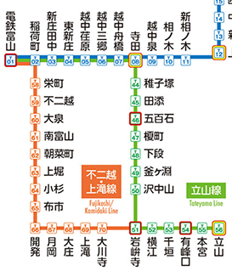
１．立山地域の現状
（１）立山地域の現状と課題
立山黒部アルペンルートには毎年約100万人の観光客が訪れている。（富山県側は約50万人、うち約10万人が富山⇔長野を通り抜ける動きをしている。）
一方で、観光客は立山町をほぼ素通りしているため、経済効果が限定的となっている。この課題を解決するためには、山岳地域以外に立ち寄りたくなる魅力を磨くとともに、滞在・回遊できる公共交通と連携した二次交通の確保が必要である。
（２）立山地域におけるサイクルツーリズムの可能性
立山駅・五百石駅間は約20km、立山駅・富山駅間は約30kmであり、自転車で約1～2時間で移動できる距離となっている（富山地鉄は約1.2時間）。自転車には、スローでエコな二次交通として、観光客が移動そのものを楽しむ新たな選択肢となる可能性がある。
また、周辺には、称名滝や立山信仰等の自然・文化資源が点在している。自転車であれば、回遊しながらの移動が可能となる。
さらに、2013・2014年の立山アルペンヒルクライムの開催を機に、民間事業者と連携したサイクリングツアーの企画、サイクリングコースの作成、拠点整備なども進んでいる。
約7km
約15km
約15km

Slide 7
２．立山地域のサイクルツーリズムが目指す姿
（１）目指す姿
立山地域の現状を踏まえ、立山地域のサイクルツーリズムは、
「北陸で１番のサイクルツーリズムの聖地になる」
ことを目指す姿とし、以下の２つの成果を得ることを目指す。
■目指す姿を実現することで得たい成果
立山地域としてサイクルツーリズムを振興することで、
・観光客に対して新たな価値を提供し、
地域の事業者（宿泊、飲食、小売等）にお金を落としてもらえる状態をつくる。
さらに、立山地域のサイクルツーリズムのブランドを育てていくことで、
・『観光客が増える⇔地域経済が潤い、さらにサービスが充実する』という正の循環をつくる。
・将来的には、まちのイメージ向上にもつなげる（人口や税収にも良い影響がある状態をつくる）。
（２）目指す姿を実現させるために実施する事業
目指す姿を実現するために、「自家用車⇒自転車」のゲートウェイ（サイクルツーリズム事業①）、「アルペンルート＆自転車⇒自転車」のゲートウェイ（サイクルツーリズム事業②）を整備します。
また、並行して観光客に楽しんでもらう自転車コンテンツの開発・プロモーションや、自転車通行空間の整備を推進する（利用促進・環境整備事業）。
実施する事業のイメージを次ページに示す。
＜サイクルツーリズム事業①＞
自家用車から自転車に乗り換えて称名滝や立山信仰等を楽しめるようにする
＜サイクルツーリズム事業②＞
アルペンルートの一部を自転車で移動できるようにする
＜利用促進・環境整備事業＞
サイクリストを積極的に受け入れるための情報発信や環境づくりの推進

Slide 8
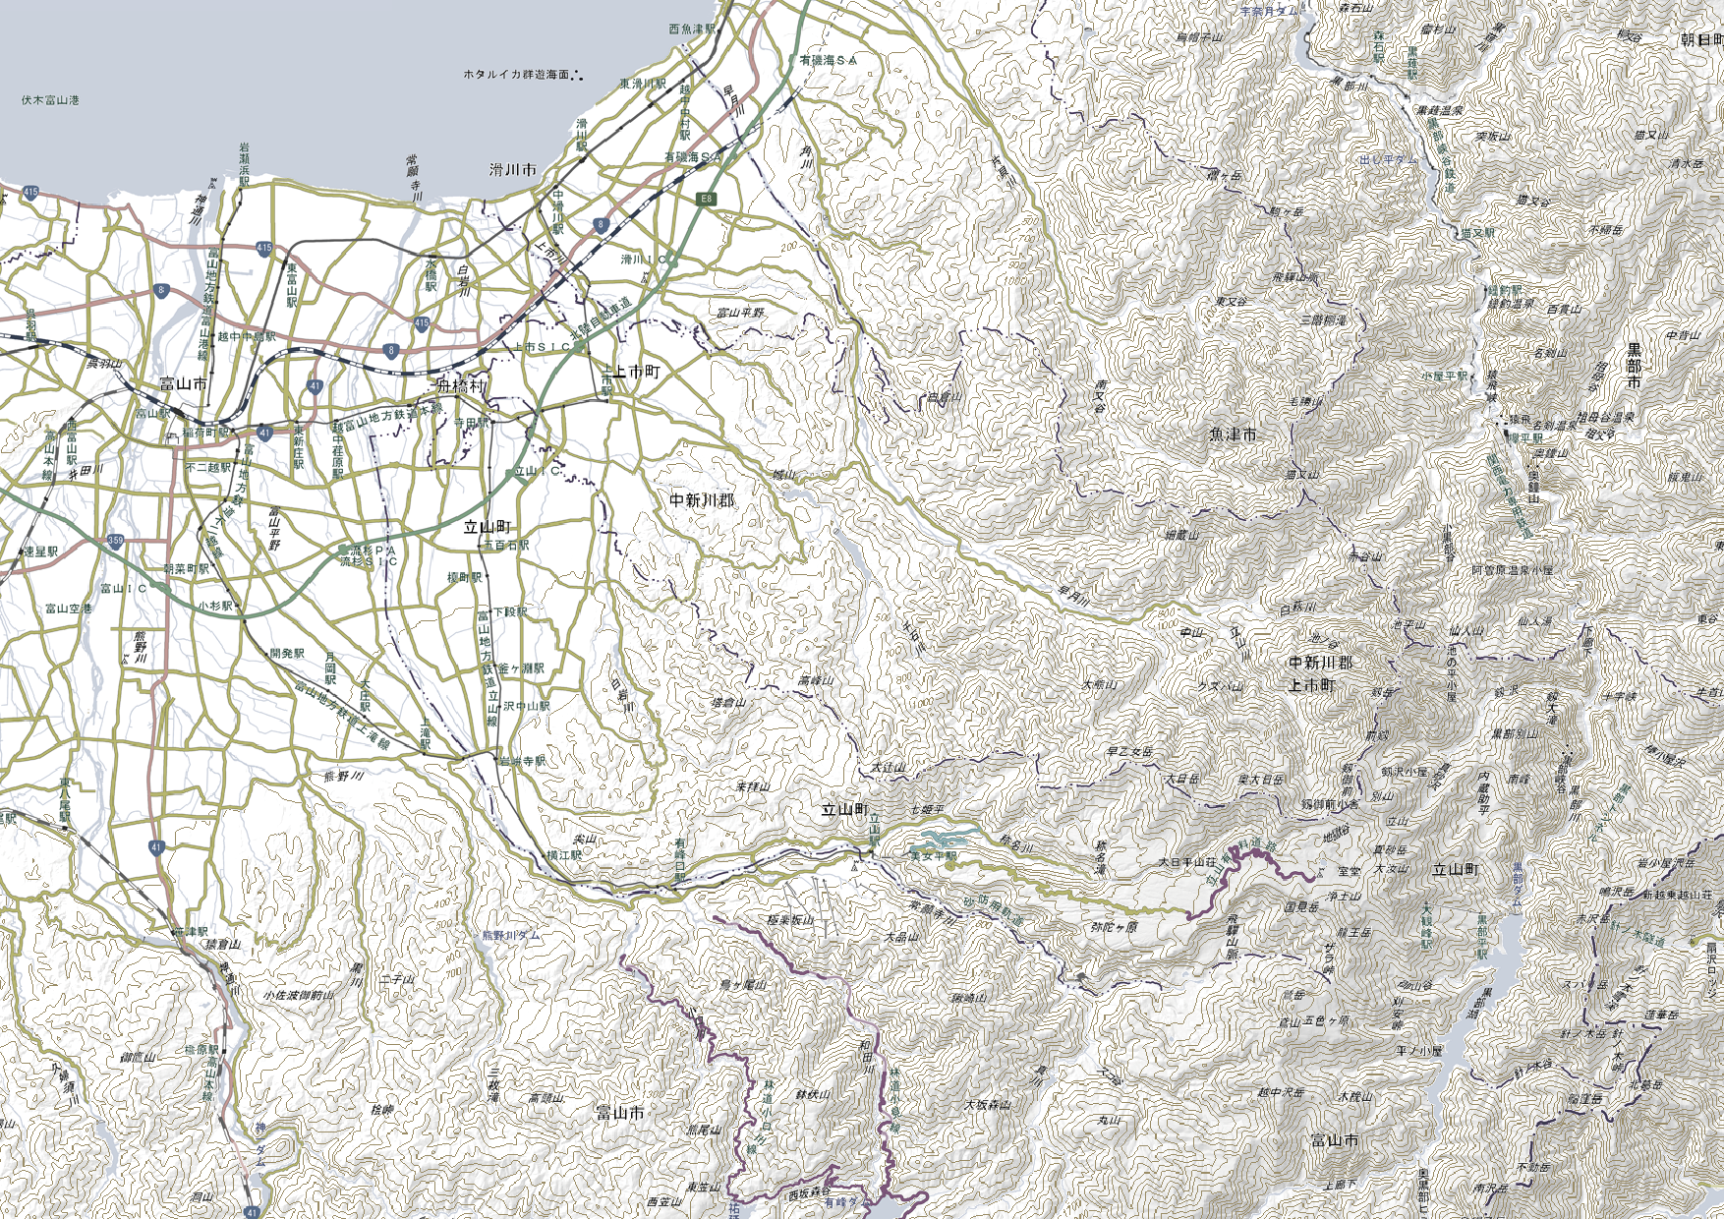
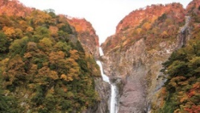
【目指す姿】
北陸で１番のサイクルツーリズムの聖地になる
この姿を実現させるために、サイクルツーリズム事業①②および利用促進・環境整備事業を推進する
＜サイクルツーリズム事業①＞
自家用車から自転車に乗り換えて
称名滝や立山信仰等を楽しめるようにする
■必要となる主な取組
・グリーンパーク吉峰を拠点とした自転車レンタルの仕組み構築
・サイクルライド
・自家用車⇒自転車
のゲートウェイをつくる
富山駅
五百石駅
凡例
富山県が整備するサイクリングコース
今後整備すべきサイクリングコース
・サイクルライド
・駐車場がたくさんある
・飲食・宿泊・温浴施設がある
・町の第三セクター
・落差日本一の滝
・県のサイクリングコース
・R4、立山駅周辺に案内所をつくる計画がある
・宿泊施設がある
グリーンパーク吉峰
岩峅寺駅
・立山博物館がある
千寿ケ原地区
芦峅寺地区
称名滝
有峰口駅
室堂
立山駅
美女平駅
＜サイクルツーリズム事業②＞
アルペンルートの一部を
自転車で移動できるようにする
■必要となる主な取組
・立山駅⇔立山町内でのワンウェイレンタルの仕組み構築
・立山駅⇔富山駅間でのサイクルライドの推進
・アルペンルート上の手荷物輸送の推進
・アルペンルート＆鉄道⇒
自転車のゲートウェイをつくる
＜利用促進・環境整備事業＞
サイクリストを積極的に受け入れるための情報発信や環境づくりの推進
■必要となる主な取組
・地域の魅力を活かした観光コンテンツの開発とプロモーション
・町内事業者（宿泊・飲食・小売等）と連携したおもてなしの充実
・自転車通行空間の整備（看板やサイクリングコース等）
・立山地域を訪れた観光客に
自転車にのって地域の観光
コンテンツを楽しんでもらう

Slide 9

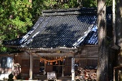
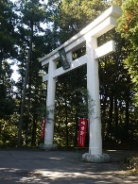
参考：具体的な楽しみ方（主なコンテンツ）
サイクルツーリズム事業①②の具体的な楽しみ方（主な自転車コンテンツ）を以下に示す。
A）立山山麓の本格スポーツバイク体験
B）立山信仰の地を巡る旅
＞全国有数のヒルクライムを初心者でも気軽に体験
＞自動車では味わえない、自転車による立山信仰の巡礼の旅
グリーンパーク
吉峰
日石寺まで足を延ばす
E-BIKEをレンタル
楽々ヒルクライム
称名滝
E-BIKEをレンタル
グリーンパーク
吉峰
芦峅寺
立山駅で自転車を一時預けて、
室堂トレッキング
立山博物館
称名滝
ダウンヒル
立山駅
岩峅寺
C）立山町平野部のポタリング
立山駅
立山駅で自転車を一時預けて、みくりが池、弥陀ヶ原などを散策
＞アルプス山麓の澄んだ空気や景観を楽しむポタリングの楽しさ
モンベルヴィレッジ
Healthian-wood
白岩酒造
立山駅で自転車を一時預けて、
室堂の景色も鑑賞
五百石駅
景観のよいコースを走り、
飲食店や観光スポットを巡る
グリーンパーク吉峰
立山駅
D）アルペンルート富山側満喫ダウンヒルコース
E）アルペンルート通り抜けダウンヒルコース
＞電車で立山駅まで来て、立山駅～立山町内の駅の間をダウンヒル、
アルプスの麓を満喫する（駅で返却しそのまま帰れる）
＞立山駅～立山町内の駅の間をダウンヒル、
地鉄を使って富山駅へ（富山駅で手荷物を受け取れる）
立山町平野部
立山町平野部
大町市側からの
手荷物配送との
連携も可
途上での立山町内周遊
途上での立山町内周遊宿泊も見込む
富山駅
称名滝まで
足を延ばす
富山駅
称名滝まで
足を延ばす
称名滝
称名滝
TKK
地鉄
グリーンパーク吉峰
地鉄
グリーンパーク吉峰
立山黒部
アルペンルート
※行きは電車で移動し、
帰りはダウンヒルが楽しめる
※地鉄にマイ自転車を
持ち込むことも可
五百石駅
E-BIKEを
返却
五百石駅
E-BIKEを
返却
※アルペンルートを
通り抜ける途中で
ダウンヒルが楽しめる
立山駅
立山駅
岩峅寺駅
E-BIKEを
レンタル
岩峅寺駅
E-BIKEを
レンタル

Slide 10
３．事業の概要
（１）サイクルツーリズム事業①（自家用車⇒自転車のゲートウェイづくり）
①目的
  ・自家用車から自転車に乗り換えて称名滝や立山信仰等を楽しめるようにすること。
②主な実施内容
  ・立山町観光協会が事業主体となり、グリーンパーク吉峰を拠点とする、自転車貸出の取組全体の設計・管理を行う。
  ・グリーンパーク吉峰が窓口の運営、拠点の運営を行う。
  ・自転車のメンテナンスは、グリーンパーク吉峰が日常的なメンテナンスを実施し、モンベルが定期点検を実施する。
  ③関係者の役割
 | サイクルツーリズム事業①（自家用車⇒自転車のゲートウェイづくり）
 | 窓口の運営 | 拠点の運営 | メンテナンス | プロモーション
事業主体 立山町観光協会 （立山町） | ・業務の設計・管理 （サービス内容、料金、窓口対応マニュアル 等） ・拠点整備の計画・実施 | ・業務の設計・管理 | ・業務の設計・管理 | ・HP・チラシ等の作成 ・SNS・地元メディア等での情報発信
グリーンパーク吉峰 | ・窓口業務の実施 ・拠点設備の維持・管理 ※業務仕様に組み込む | ・日常的なメンテナンス実施 | ・日常的なメンテナンス実施 | ・HPへのリンク等による協力
モンベル | - | ・定期点検の実施 ・故障時の対応 | ・定期点検の実施 ・故障時の対応 | -

Slide 11
（２）サイクルツーリズム事業②（アルペンルート＆鉄道⇒自転車のゲートウェイづくり）
①目的
  ・アルペンルートの一部を自転車で移動できるようにすること。
②主な実施内容
  ・立山町観光協会が事業主体となり、自転車貸出の取組全体の設計・運営を行う。
  ・自転車貸出は、立山駅近くに令和４年に整備予定の立山町観光協会の観光案内所を拠点としてスタートし、将来的に利用者が増えた場合は、富山地方鉄道の立山駅との連携を検討する。
  ・自転車の回収は、立山町内の富山地方鉄道の主要駅で行い、鉄道で立山駅まで配送し、観光案内所まで戻す。
  ・手荷物の配送は、立山黒部貫光の既存サービスと事業連携する。
  ③関係者の役割
 | サイクルツーリズム事業②（アルペンルート＆鉄道⇒自転車のゲートウェイづくり）
 | 自転車貸出 | 自転車配送 | 手荷物配送 | メンテナンス | プロモーション
事業主体 立山町観光協会 （立山町） | ・業務の設計・実施 （サービス内容、料金、窓口対応マニュアル 等） ・拠点整備・運営 | ・仕組みの設計 （サービス内容、料金 等） | ・事業連携の調整 | ・業務の設計・実施 | ・HP・チラシ等の作成 ・SNS・地元メディア等での情報発信
富山地方鉄道 | ・将来的に、利用者が増えた場合に、窓口業務を実施 | ・仕組みの設計・実施 | - | - | ・HPへのリンク、その他情報発信チャネルの提供等による協力
立山黒部貫光 | - | - | ・事業連携の調整・実施（既存サービスで対応） | - | ・HPへのリンク、その他情報発信チャネルの提供等による協力

Slide 12
（３）利用促進・環境整備事業（サイクリストを積極的に受け入れるための情報発信や環境づくりの推進）
①目的
  ・立山町への誘客に向けた自転車コンテンツやサービスをつくり、自転車貸出の利用を増やすこと。
  ・サイクリストを受け入れる町内事業者のサービスを充実させること。
  ・安全で快適な自転車通行空間を確保すること。
②主な実施内容
  ・立山町観光協会が、ガイドツアーを活用しながら、自転車コンテンツの開発・発信を行う。
  ・ガイドツアーは、モンベルやサイクリングガイド等の事業者や人材と積極的に連携しながら、自転車コンテンツを増やす。
  ・立山町観光協会が、町内事業者とともにサイクリスト向けのサービス開発を推進する。
  ・立山町が、サイクリスト向け看板の設置や、広域のサイクリングコース延伸等による、自転車通行空間の整備を推進する。
  ③関係者の役割
 | 利用促進・環境整備事業（サイクリストを積極的に受け入れるための情報発信や環境づくりの推進）
 | ガイドツアー | サイクリスト向けのサービス開発 | プロモーション | 自転車通行空間の整備
事業主体 立山町観光協会 （立山町） | ・企画（グリーンシーズン、月１回以上） ・運営（参加者の募集・受付・ガイドの実施 等） | ・町内の宿泊・飲食・小売事業者等と連携したサイクリスト受け入れサービスの企画 ・町内事業者との協議 | ・共同プロモーションの企画・実施 ・HP・チラシ等の作成 ・SNS・地元メディア等での情報発信 | ・広域のサイクリングコース延伸を関係者と検討 ・看板の設置
モンベル サイクリングガイド | ※一部ツアーを共催する ・企画 ・運営（ガイドの派遣・自転車の提供・ツアーの記録等） | － | ・HPへのリンク、その他情報発信チャネルの提供等による協力 | －
町内事業者 （宿泊・飲食・小売） | － | ・立山町観光協会との協議 ・サイクリスト受け入れサービスの開発 | ・HPへのリンク、その他情報発信チャネルの提供等による協力 | －
富山地方鉄道 立山黒部貫光 | － | － | ・共同プロモーションの企画・実施 ・HPへのリンク、その他情報発信チャネルの提供等による協力 | －

Slide 13
４．ロードマップと目標
2021年度
2022年度
2025年度
ロードマップ
サイクルツーリズム事業①
●自転車貸出の開始
・窓口・拠点の運営
・自転車のメンテナンス
・プロモーション
●自転車貸出の継続
・窓口・拠点の運営
・自転車のメンテナンス
・プロモーション
【目指す姿】北陸で１番のサイクルツーリズムの聖地になる
サイクルツーリズム事業②
●自転車貸出の準備
・サービスの設計
・拠点整備
・自転車の購入
・プロモーション
●事業連携の調整
●自転車貸出の開始
・窓口・拠点の運営
・自転車のメンテナンス
・プロモーション
・自転車の追加購入
●連携事業の運営
●自転車貸出の利用拡大
・窓口・拠点の運営
・自転車のメンテナンス
・プロモーション
・自転車の追加購入
●連携事業の運営
利用促進・環境整備事業
●ガイドツアーを軸としたプロモーション
・モンベルとの連携を検討
●サイクリスト向けのサービス開発
・町内の宿泊・飲食・小売事業者等と連携した
サイクリスト受け入れサービスの企画
●看板設置
●ガイドツアーを軸とした
プロモーションの継続実施
●サイクリスト向けサービスの展開
・町内の宿泊・飲食・小売事業者等と連携した
サイクリスト受け入れサービスの実施・情報発信
●ガイドツアーを軸とした
プロモーションの継続実施
●サービスの利用状況の見える化
(MaaS等の導入）
・経済効果を見える化する仕組みを研究・導入する
※レンタル利用者に対する電子クーポンの発行等
●自転車道の整備
目標
サイクルツーリズム
拠点数
拠点の利用者数
自転車台数
連携事業者の売上
総合拠点を整備
グリーンパーク吉峰
レンタル拠点・回収拠点整備
立山駅・五百石駅・岩峅寺駅
アルペンルート来訪者のうち、1/1,000人が自転車に乗換
約1,000人
10台ずつ100日貸す水準
1/100人が自転車に乗換
約1万人
100台ずつ100日貸す水準
６台
自転車の追加購入
20台以上は必要か
自転車の追加購入
120台以上は必要か
自転車レンタル
+宿泊・飲食・小売
約１億円

